Slide 1



Xếp lịch thi cho sinh viên bằng thuật toán tô màu đồ thị Welsh-Powell
Thực hiện : Nhóm LTĐT

Slide 2

Giới thiệu thành viên
    Phạm Duy Kha (nhóm trưởng) - 50.01.104.068
    Nguyễn Chu Thành Nhân - 50.01.104.105
    Nguyễn Chánh Hưng - 50.01.104.054
    Phạm Thành Thuật - 50.01.104.159
    Lê Anh Tuấn - 50.01.104.174

Slide 3




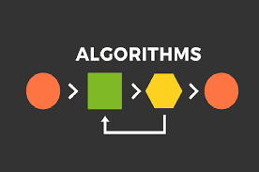

Phân tích và chuẩn bị đề tài
Phần mềm viết
Ngôn ngữ lập trình
Thuật toán
VISUAL STUDIO
C#
Welsh-Powell

Slide 4

Thuật toán Welsh-powell
Thuật toán tô màu đồ thị là một kỹ thuật phân loại các đỉnh của đồ thị thành các nhóm (màu) sao cho không có hai đỉnh kề nhau cùng màu. Thuật toán Welsh-Powell là một thuật toán tham lam (greedy), dựa trên việc sắp xếp các đỉnh theo thứ tự bậc giảm dần và gán màu thấp nhất có thể cho từng đỉnh

Slide 5
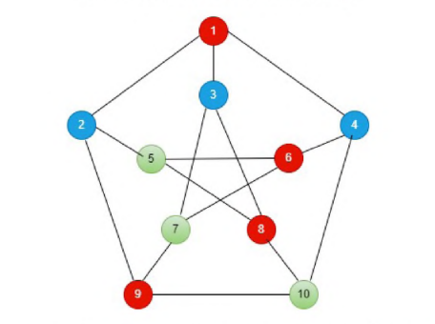
Minh họa Welsh-powell

Slide 6
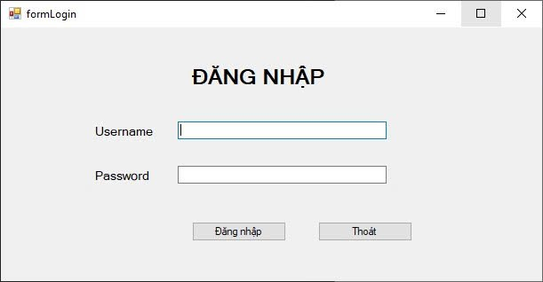
Phần đăng nhập
Giao diện đơn giản gồm có tên tài khoản và mật khẩu

Slide 7
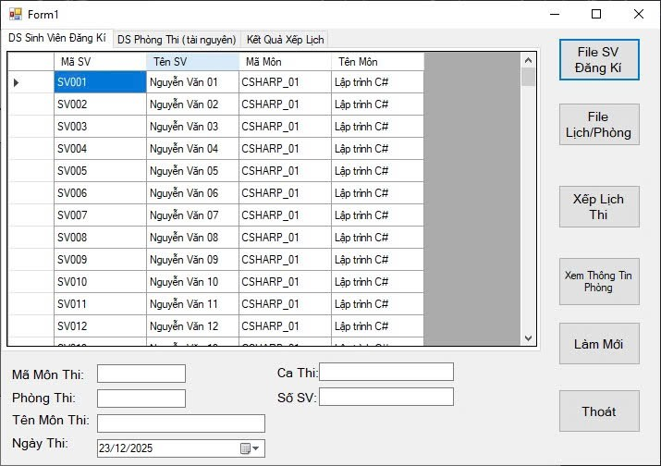
Giao diện sv đăng ký
Giao diện sinh viên giúp xem được thông tin MSSV,Tên SV, Mã Môn, Tên Môn

Slide 8
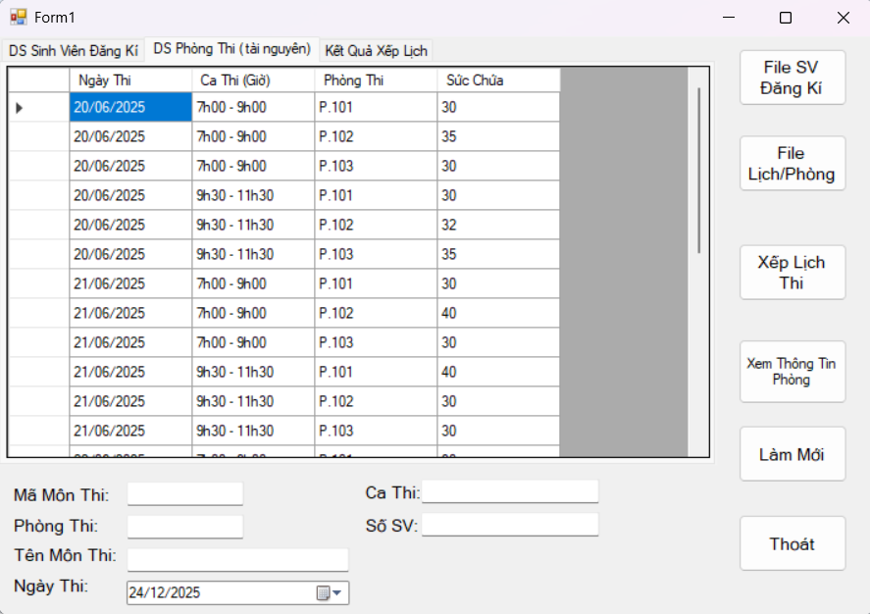
Giao diện danh sách phòng thi
Giao diện phòng thi giúp xem được ngày thi , ca thi, phòng thi, sức chứa của phòng thi

Slide 9
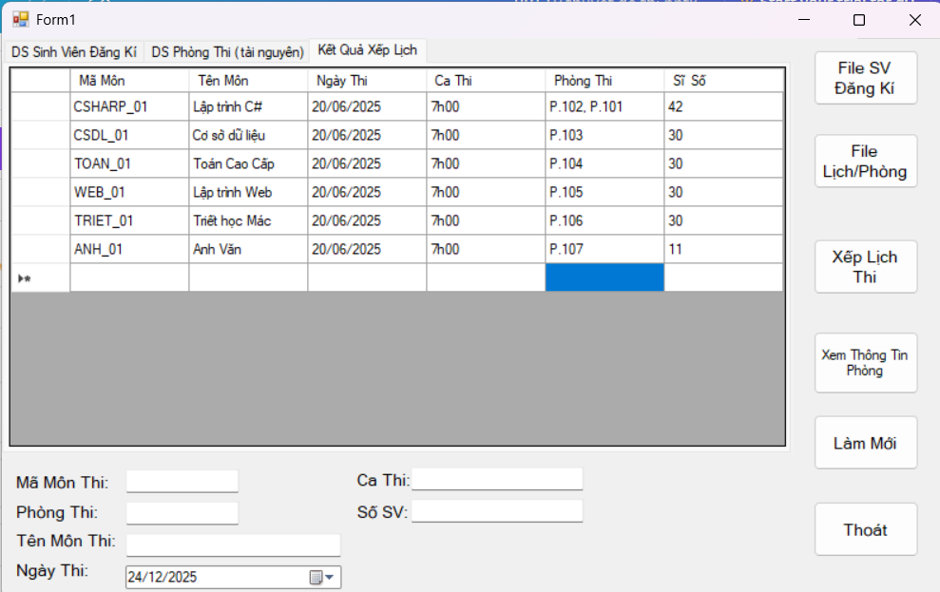
Giao diện kết quả xếp lịch
Giao diện kết quả xếp lịch giúp xem được Mã Môn , Tên Môn , Ngày Thi , Ca Thi , Phòng Thi , Sĩ Số

Slide 10
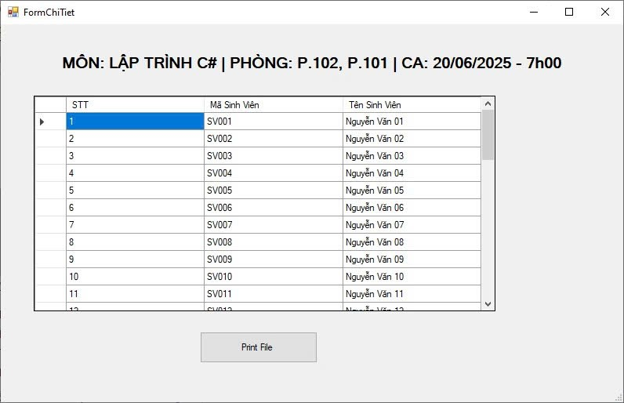
Thông tin phòng thi
Giao diện giúp người dùng xem được số lượng sinh viên cùng tên và mssv cùng phòng và ca thi ngày hôm đó

Slide 11

Xin cảm ơn thầy và các bạn !

